Slide 1
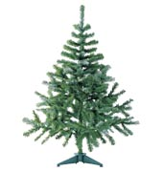
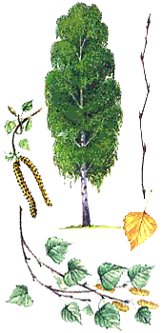
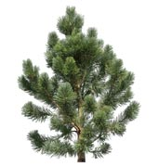
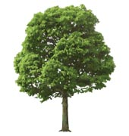
Назови растения, которые изображены на картинках по – порядку.
ель
сосна
дуб
береза

Slide 2
Что изменилось?
Подбери общее название для этих растений.
деревья

Slide 3
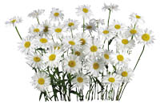

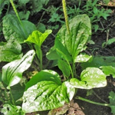

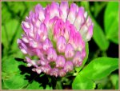
Назови растения, которые изображены на картинках по – порядку.
ромашка
одуванчик
клевер
подорожник
василёк

Slide 4
Что изменилось?
Подбери общее название для этих растений.
травы

Slide 5
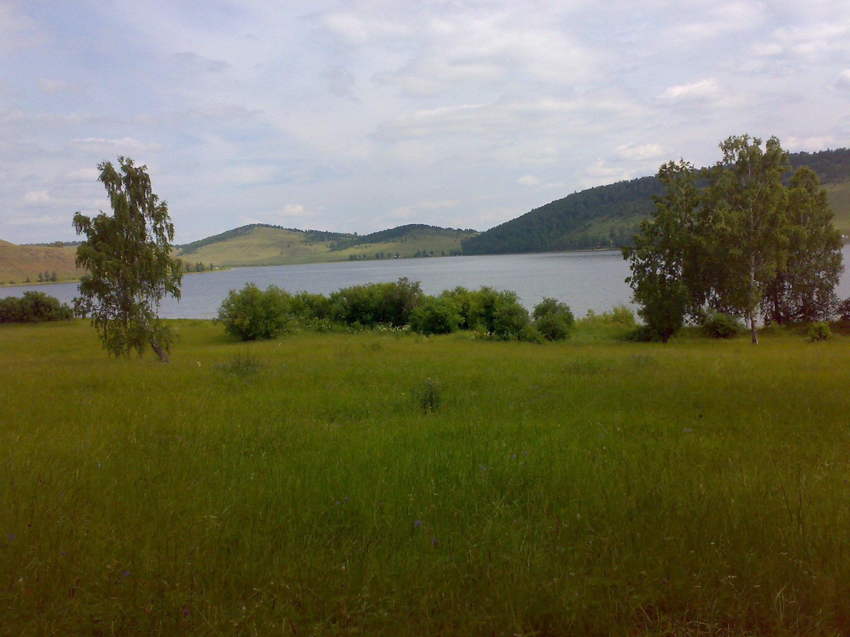
Тема урока: Луг. Луговые травы.

Slide 6
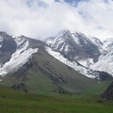
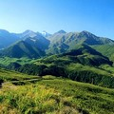
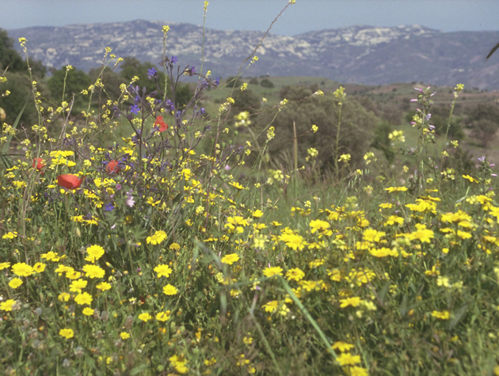

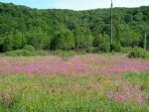
Луга можно встретить не только вблизи водоемов. Они возникают на месте вырубленного леса, в понижениях, в местах выхода подземных вод. Их можно увидеть высоко в горах. Но они всегда возникают в хорошо увлажненных местах.

Slide 7
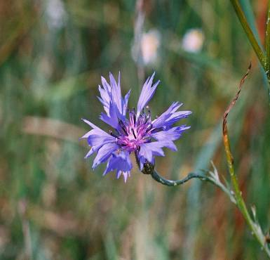
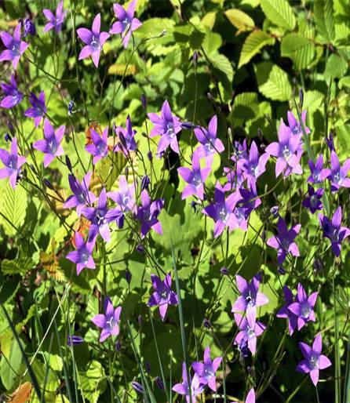
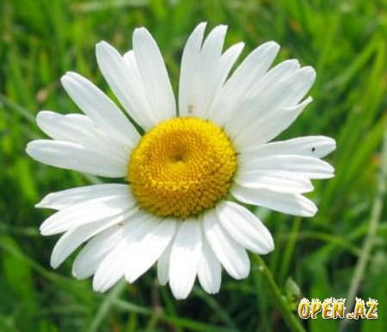
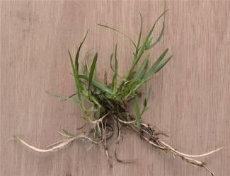
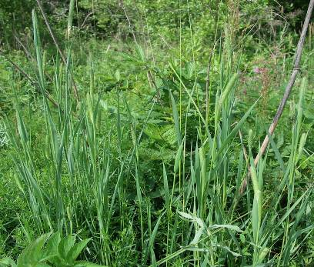
Василек луговой
колокольчик
ромашка
мятлик
тимофеевка луговая

Slide 8
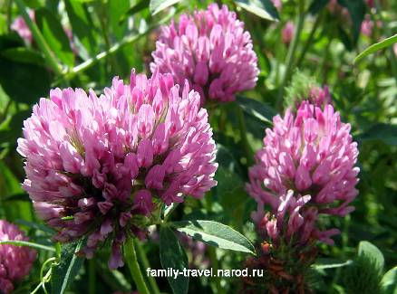
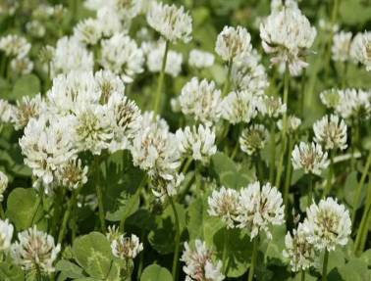
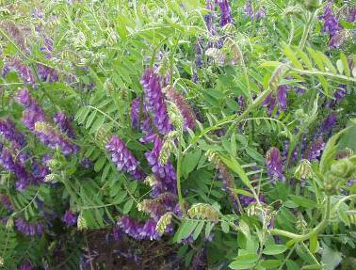
клевер луговой
клевер ползучий
мышиный горошек

Slide 10
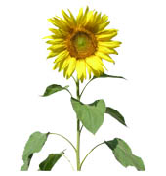

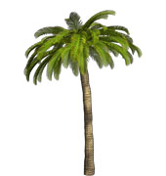
подсолнух
клевер
василёк
Мышиный горошек
пальма
роза
ромашка

Slide 11
клевер
василёк
Мышиный горошек
ромашка

